Slide 1
Реалізація студентоцентрованого підходу в освітній діяльності:
західноєвропейський досвід
27 жовтня 2020 р.

Slide 3
Start where your learners are
Вхідний контроль?
+
Очікування від курсу
+
Зміст курсу, мета вивчення, форми і режими роботи, контроль

Slide 4
Знайомство з дисципліною та ОП
Влаштуйте ОП quiz:
Яку кваліфікацію Ви здобудете?
Скільки кредитів відведено на вивчення дисципліни?
Знайдіть дисципліну у структурно-логічній схемі і скажіть, з якими іншими дисциплінами вона пов’язана?
За матрицею визначте, які компетентності Ви розвинете під час вивчення дисципліни.

Slide 5
Важливо:
Розуміти, що мотивує Ваших студентів
Переконатись, що освітнє середовище є інклюзивним
Дізнатись про те, як вчаться Ваші студенти
Називайте по імені
Хваліть
Ставтеся як до рівних, ніякої зверхності
План заняття має бути гнучким
Посміхайтесь
Жартуйте, але не насміхайтесь
Пояснюйте, що робите і навіщо
Наприкінці заняття – рефлексія і зворотний зв’язок
Використовуйте приклади з власного життя

Slide 6
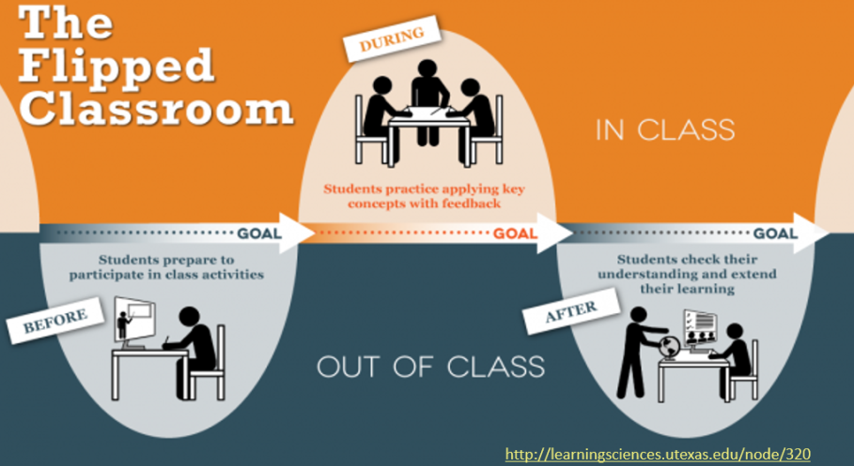
ПРИНЦИПИ СТУДЕНТОЦЕНТРОВАНОГО НАВЧАННЯ
1. Викладач не має бути лектором, він
фасилітатор у навчальному процесі
2. Менше лекцій – більше досліджень,
дискусій та проектних робіт
3. Застосування flip learning
4. Застосування problem based learning

Slide 7
Втілення студентоцентрованого навчання і викладання передбачає:
повагу й увагу до розмаїтості студентів та їхніх потреб,
уможливлюючи гнучкі навчальні траєкторії;
застосування різних способів подачі матеріалу, де це доречно;
гнучке використання різноманітних педагогічних методів;
регулярне оцінювання і коригування способів подачі матеріалу та педагогічних методів;
заохочення у студентів почуття незалежності водночас із забезпеченням належного наставництва і підтримки з боку викладача;
розвиток взаємоповаги у стосунках студента і викладача;
наявність належних процедур реагування на студентські скарги.

Slide 8
Приклади вправ:
Feedback session
Game
Pyramid group
Jigsaw learning
Informal lecture
Computer assisted learning
Formal lecture
Buzz groups
Socratic technique
Role play
Distance learning
Workshop
Simulation
Cross-over groups
Gapped lecture
Project
Guided reading
Lecturette
Open learning
Tutorless group
Group work
Brainstorm

Slide 9
Speaking corners
Agree Disagree
Not sure

Slide 10
Jig-saw reading

Slide 11
Жива бібліотека:
4 групи «читають» книги
По черзі відбувається book-crossing
20 хвилин на книгу
Feedback «Відгук читача»

Slide 12
Оцінювання, контроль
Спільна зі студентами домовленість щодо представлення результату роботи
Взаємна оцінка студентів один одного
Спільна зі студентами розробка критеріїв для оцінки
Open-book quiz

Slide 13
Енерджайзер:
Всі стають в коло, обличчям назовні.
Рахують до 10 (не ланцюжком).
Якщо називають число одночасно, починають спочатку.

Slide 14
Дякую за увагу!

